Slide 1
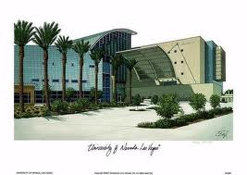
UNIVERSITY OF NEVADA,
LAS VEGAS

Slide 2
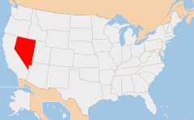
Información General
UNLV está en Las Vegas, -extremo sur de Nevada- una ciudad dinámica y vibrante del suroeste de los EEUU, situada en un valle rodeado por el hermoso paisaje del desierto de Mojave.
Tiene una población de más de 1,5 millones de habitantes.
El Aeropuerto más cercano es el McCarran International Airport, a sólo 3 kms. de la Universidad.
La temperatatura media varia entre los 15º y los 37º, con muy poca lluvia y rarísima nieve.

Slide 3
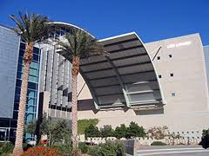
La Universidad de Las Vegas ofrece más de 200 diferentes programas (licenciaturas, masters y doctorados) que son impartidos por aproximadamente 850 profesores . Entre las diferentes facultades : la Escuela de Arquitectura, Escuela de Medicina Dental, Facultad de Educación, Colegio de Postgraduados, William F. Harrah facultad de Administración Hotelera, William S. Boyd Facultad de derecho y Howard R. Hughes Facultad de Ingeniería.

Slide 4
INFORMACIÓN ACADÉMICA
US News Ranking | Tier 2
Tipo de institución | Pública
Año de fundación: | 1957
Matrícula anual, alojamiento Y comida Calendario Académico: | $48.006,00 Semestral
Número total de estudiantes 2010-2011: | 29.086
Situación: | Urbana
Dotación Presupuestaria 2009: | $102,329.000
SAT (Matemáticas y Verbal) | 1280 (Criticial Reading 625, Matemáticas 645)
TOEFL mínimo | 83 internet based test 550 paper based test
Fecha límite solicitud de admisión: | 8 de Julio para semestre de otoño
Cuota solicitud de admisión: | $75
2009 porcentaje de admisión: | 78%
Selectividad de admisión: | Selectiva

Slide 5
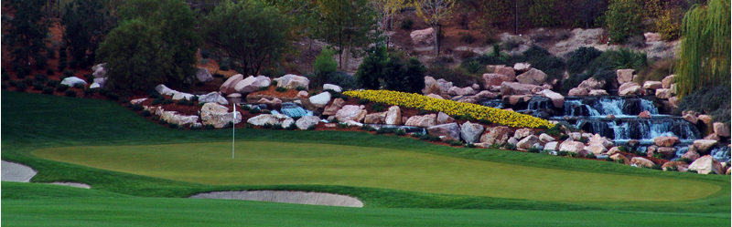
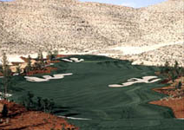

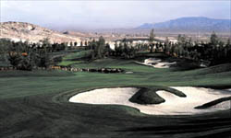
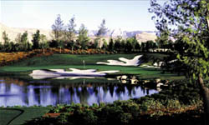

Campo de UNLV – Southern Higlands
El Campo de UNLV, Southern Highlands se encuentra a 20 minutos del campus y está considerado el 6º mejor campo privado de Estados Unidos.

Slide 6

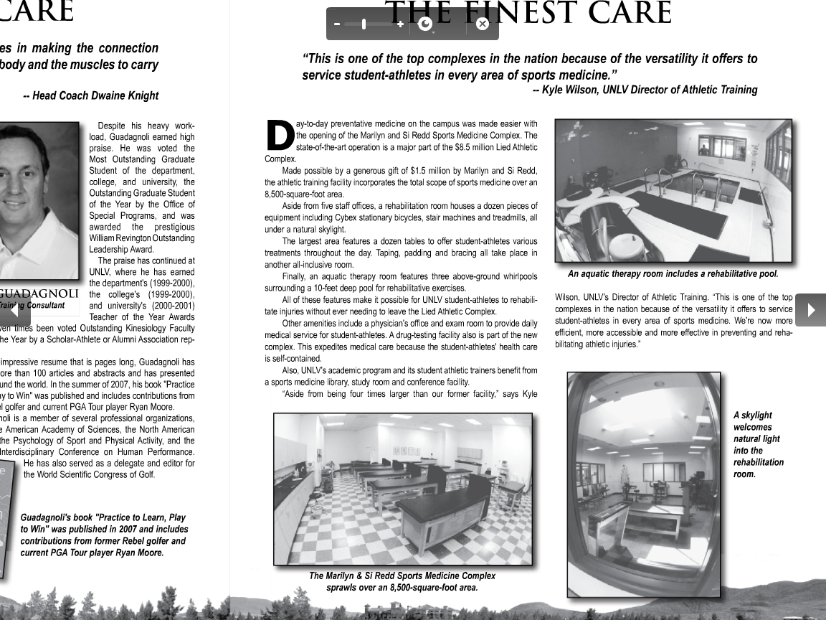
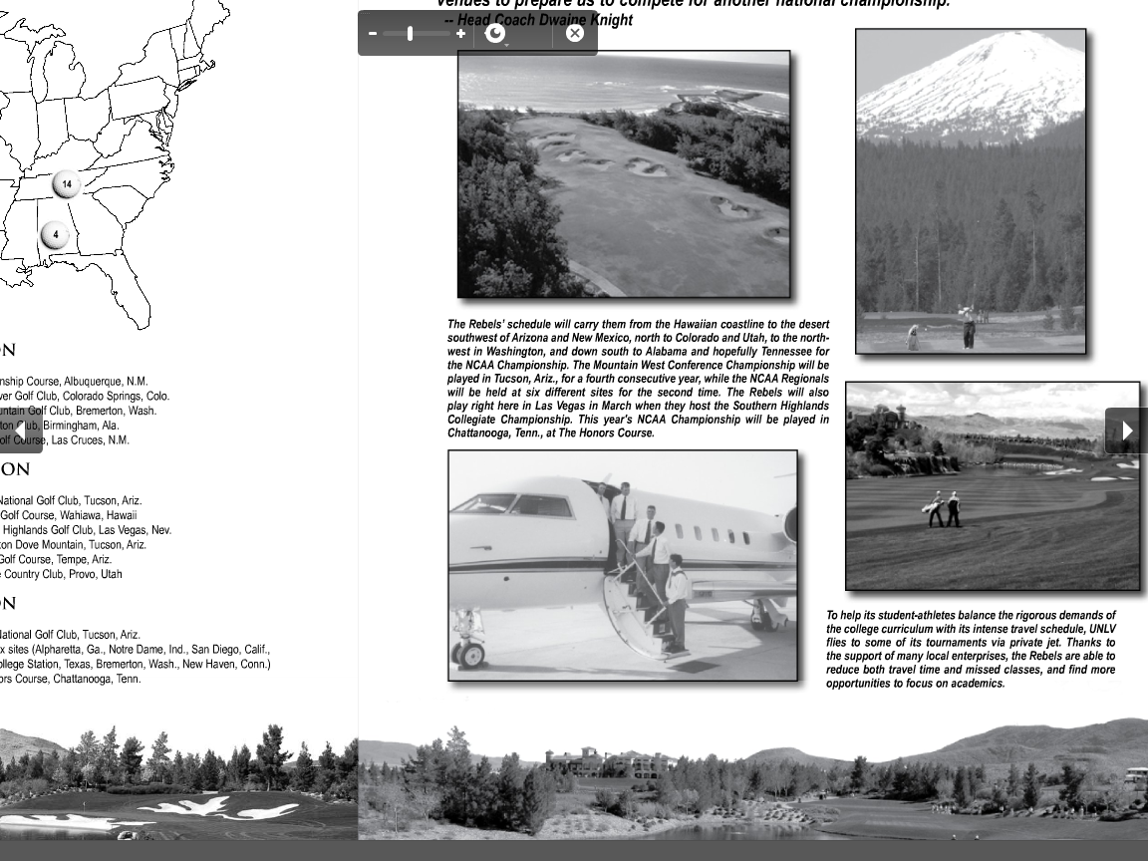
Instalaciones UNLV
Gimnasio
El equipo de Golf viaja en avión privado a algunos torneos para poder maximizar su rendimiento académico.

Slide 7
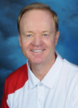


Equipo Técnico
Dwaine Knight – Men´s Head Coach
23 años de experiencia
5 años en el PGA Tour (1972-77)
1º victoria en el PGA TOUR (Southwest PGA Championship 1973)
Capitán de la Palmer Cup 1997
PGA Professional del Año de Nevada 2009
Ha entrenado a 38 All-Americans y dos integrantes de la Ryder Cup
Keith Kleven – Prepardor Físico
Ha entrenado a jugadores como Tiger Wood y Mark O´Meara

Slide 8
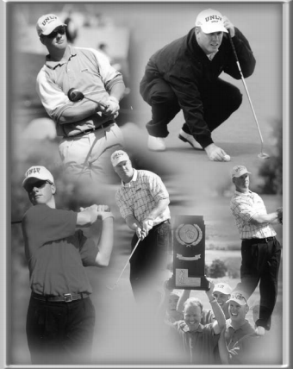






Antiguos Alumnos

Slide 9
CALENDARIO 2010-2011 GOLF MASCULINO
Fecha
Torneo
Campo
Sun, Sep 19 - Tue, Sep 21 | Golfweek's Conference Challenge | at Spirit Hollow Golf course (Burlington, IA)
Mon, Oct 04 - Tue, Oct 05 | Wolf Pack Classic | at Edgewood Golf Course (Stateline, NV)
Mon, Oct 25 - Tue, Oct 26 | St. Mary's Invitational (St. Mary's) | at Bayonet/ Blackhorse Golf Course (Monterey, CA)
Mon, Nov 01 - Wed, Nov 03 | Pacific Invitational (Pacific) | at Brookside Golf COurse (Stockton, CA)
Wed, Feb 16 - Fri, Feb 18 | Johns Burns Invitational (University of Hawaii) | at Leilehua Golf Course (Honolulu, HI)
Mon, Mar 07 - Tue, Mar 08 | Fresno Lexus Classic (Fresno State University) | at Sunnyside Golf Course (Fresno, CA)
Tue, Mar 15 - Wed, Mar 16 | Taylor Made/ Lamkin Grips (University of San Diego) | at San Diego Country Club (San Diego, CA)
Thu, Mar 24 - Fri, Mar 25 | Barona Collegiate Cup (San Diego State University) | at Barona Creek Golf Course (San Diego, CA)
Mon, Apr 04 - Tue, Apr 05 | Cowboy Classic (University of Wyoming) | at Talking Stick Golf Course (Scottsdale, AZ)
Fri, Apr 15 - Sat, Apr 16 | Cougar Classic (Brigham Young University) | at Riverside Country Club (Provo, UT)
Mon, May 02 - Wed, May 04 | WAC Championship | at Rio Secco Golf Course (Henderson, NV)
Sun, Sep 19 - Tue, Sep 21 | Golfweek's Conference Challenge | at Spirit Hollow Golf course (Burlington, IA) | All Day | 12th STATS
Mon, Oct 04 - Tue, Oct 05 | Wolf Pack Classic | at Edgewood Golf Course (Stateline, NV) | All Day | 2nd STATS
Mon, Oct 25 - Tue, Oct 26 | St. Mary's Invitational (St. Mary's) | at Bayonet/ Blackhorse Golf Course (Monterey, CA) | All Day | 5th STATS
Mon, Nov 01 - Wed, Nov 03 | Pacific Invitational (Pacific) | at Brookside Golf COurse (Stockton, CA) | All Day | 11th
Wed, Feb 16 - Fri, Feb 18 | Johns Burns Invitational (University of Hawaii) | at Leilehua Golf Course (Honolulu, HI) | All Day
Mon, Mar 07 - Tue, Mar 08 | Fresno Lexus Classic (Fresno State University) | at Sunnyside Golf Course (Fresno, CA) | All Day
Tue, Mar 15 - Wed, Mar 16 | Taylor Made/ Lamkin Grips (University of San Diego) | at San Diego Country Club (San Diego, CA) | All Day
Thu, Mar 24 - Fri, Mar 25 | Barona Collegiate Cup (San Diego State University) | at Barona Creek Golf Course (San Diego, CA) | All Day
Mon, Apr 04 - Tue, Apr 05 | Cowboy Classic (University of Wyoming) | at Talking Stick Golf Course (Scottsdale, AZ) | All Day
Fri, Apr 15 - Sat, Apr 16 | Cougar Classic (Brigham Young University) | at Riverside Country Club (Provo, UT) | All Day
Mon, May 02 - Wed, May 04 | WAC Championship | at Rio Secco Golf Course (Henderson, NV) | All Day

Slide 10
CALENDARIO 2010-2011 GOLF FEMENINO
Fecha | Adversario | Localidad
Mon, Sep 13 - Tue, Sep 14 | Circling Raven Collegiate Invitational (Gonzaga) | at Circling Raven Golf Club (Worley, Idaho)
Mon, Sep 20 - Wed, Sep 22 | Cougar Invitational (Washington State University) | at Palouse Ridge Golf Club (Pullman Wash.)
Fri, Oct 08 - Sat, Oct 09 | Heather Farr Memorial (University of Colorado) | at Colorado National Golf Course (Erie, CO)
Mon, Oct 25 - Tue, Oct 26 | Santa Clara Invite (Santa Clara University) | at Silver Creek Valley Golf Course (San Jose, CA)
Mon, Mar 07 - Mon, Mar 07 | Fresno Lexus Classic (Fresno State University) | at Copper River Country Club (Fresno, CA)
Mon, Mar 14 - Tue, Mar 15 | Donnis Thompson Invitational (University of Hawai'i) | at Kaneohe Klipper Golf Course (Honolulu, HI)
Mon, Mar 28 - Tue, Mar 29 | Anteater Invitational (UC Irvine) | at Dove Canyon Golf Course (Dove Canyon, CA)
Mon, Apr 04 - Tue, Apr 05 | Cowgirl Classic (University of Wyoming) | at Ocotillo Golf Resort (Chandler, AZ)
Thu, Apr 14 - Sat, Apr 16 | WAC Championships | at Longbow Golf COurse (Mesa, AZ)
Fri, May 06 - Sun, May 08 | NCAA West Regional (University of Washington) | at Washington National Golf Course (Seattle Wash.)
Tue, May 17 - Fri, May 20 | NCAA Championships (Texas A&M) | at Traditions Golf Club (College Station, TX)

Slide 11





OTROS CAMPOS
Bali Hai Golf Course
Desert Pine
Arroyo at Red Rock
Las Vegas Golf Club

Slide 12

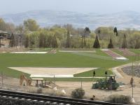
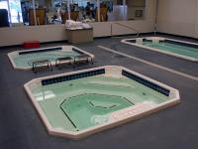
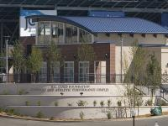
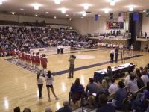

Instalaciones Deportivas

Slide 13


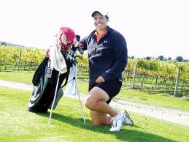
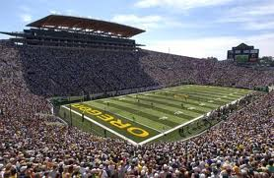



Deportes

